Slide 1


Diaporama manuel
Nouveau: Jeu du labyrinthe N°12
Créateur du diaporama
Pour changer de page
Le but: retrouver le chemin d’un point à l’autre
Uniquement avec vos yeux

Slide 2
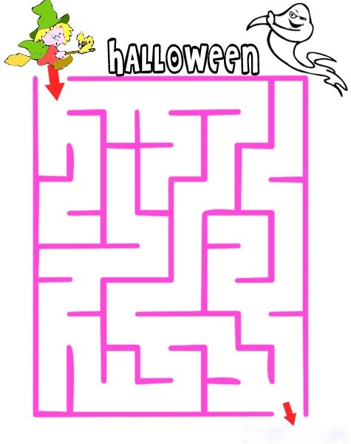
Départ
Ensuite aller sur les pages suivantes
Pour voir la solution.
Arriver

Slide 3


La solution plus bas avec animation
À toutes et à tous
Pour changer de page

Slide 4
Pour aller sur la page suivante

Slide 5








